Slide 1
МБУДО «Шелаболихинский ЦДТ»
Презентация к занятию
«Декорирование изделий выжиганием»
Подготовила:
Харламова Надежда Викторовна

Slide 2
Выжигание (пирография) – горячее рисование
Выжигание - это нанесение рисунка на
поверхность с помощью раскаленного
предмета.
В старину для выжигания пользовались
металлическими стержнями, концы
которых на огне калили докрасна.

Slide 3
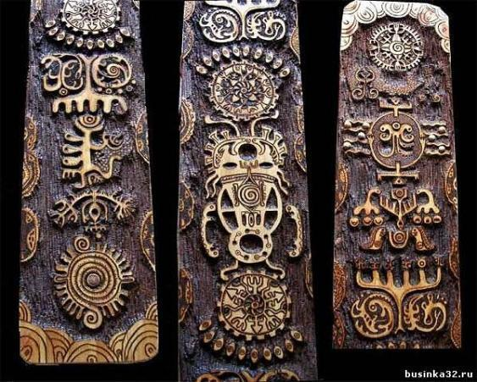
Выжигание по дереву

Slide 4
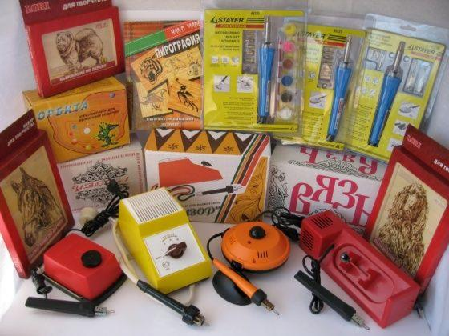
Современные инструменты для выжигания

Slide 5
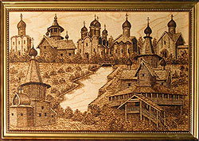
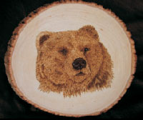
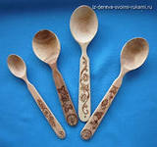
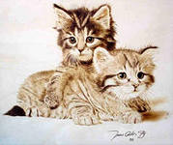
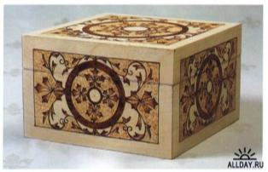
Выжигание по дереву
(пирография)

Slide 6
Порядок работы:
Подготовка основы;
Выбор рисунка;
Перевод рисунка на основу;
Выжигание.

Slide 7
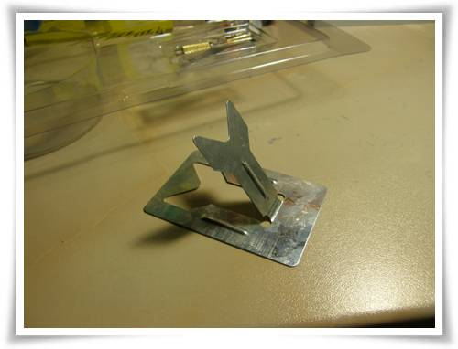
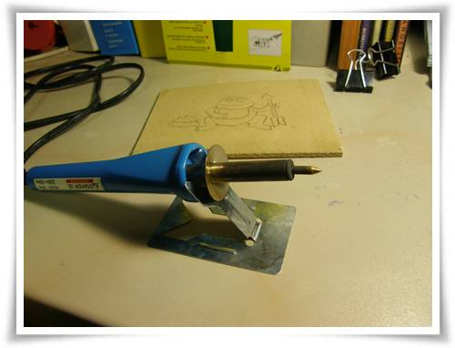
Металлическая подставка
Внимание! Всегда держите выжигатель на подставке,
даже если он не включен!

Slide 8
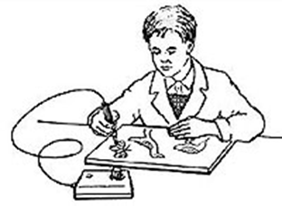
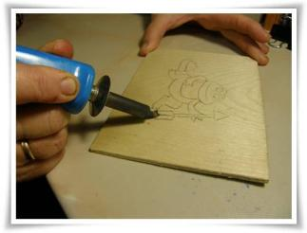
Правила выжигания
Выжигать можно только по сухой древесине;
Ручку с нагревательным пером берут в правую руку как карандаш;
Прибор включают в электрическую сеть и ждут, когда перо разогреется до темно-красного цвета;
При выжигании нужно сидеть прямо, правая рука должна устойчиво лежать на столе;
В процессе работы (если ручка электровыжигателя нагрелась) прибор выключают на 2 - 3 мин для остывания.

Slide 9
Техника безопасности
Не прикасайтесь к раскаленной игле.
Не наклоняйтесь близко к прибору.
Берегите руки, одежду и провод прибора от прикосновения раскаленной иглы.
Включенный выжигатель кладите на подставку.
После окончания работы электровыжигатель должен быть отключен от электрической сети.
При выполнении работы следует проветривать помещение.

Slide 10
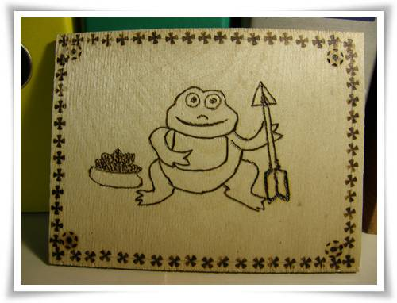

Slide 11

Проверьте себя!

Slide 12

Молодец!

Slide 13

Подумай ещё!

Slide 14
1) Выжигание – это…
один из видов столярных работ
один из видов слесарных работ
один из видов декоративной отделки поверхности древесины
один из видов укрепления поверхности древесины

Slide 15
2) Наилучший материал для выжигания
ДСП
ДВП
фанера
пластик

Slide 16
3) Перед выжиганием поверхность
А) покрывают лаком
В) шлифуют наждачной бумагой
С) обрабатывают рубанком
Д) красят

Slide 17
4) Рисунок для выжигания переводят на изделие с помощью
a) кальки
в) ксероксных листов
с) копировальной бумаги
д) прозрачной бумаги

Slide 18
5) Выжигают рисунок с помощью
a) паяльника
в) электровыжигателя
с) электронагревателя
д) электровыключателя

Slide 19

Спасибо за работу !
Не забудьте убрать рабочее место!

